Slide 1
Curso de Autolisp
Leer y escribir archivos de texto

Slide 2
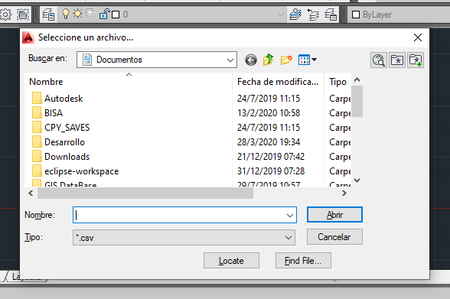
Abrir un Archivo de texto… Dos funciones útiles.
(setq nombre_archivo
(getfiled "Seleccione un archivo csv." "" "csv" 0)
)

Slide 3
Abrir un Archivo de texto… Dos funciones útiles.
(setq nombre_archivo
(getfiled "Seleccione un archivo csv." "" "csv" 0)
)
(setq file_csv (open nombre_archivo "r"))
;Hacemos todo lo que tengamos que hacer con el archivo
(close file_csv)
“r” = Read (leer)
“w” = Write (Escribir desde el inicio)
“a” = Append (Agregar al final)

Slide 4
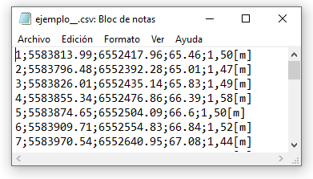
Abrir un Archivo de texto… Dos funciones útiles.
(setq nombre_archivo
(getfiled "Seleccione un archivo csv." "" "csv" 0)
)
(setq file_csv (open nombre_archivo "r"))
;Hacemos todo lo que tengamos que hacer con el archivo
(close file_csv)
nombre_archivo = ”C:\\Temp\\Clase5\\ejemplo__.csv”
“r” = Read (leer)
“w” = Write (Escribir desde el inicio)
“a” = Append (Agregar al final)
File_csv
(close file_csv)

Slide 5
Leer un archivo línea a línea…
(while (setq str_linea (read-line file_csv))
;Hacemos todo lo que tengamos que hacer con el string
)
;Recordar siempre cerrar el archivo al finalizar el programa
(close file_csv)
File_csv
(setq str_linea (read-line file_csv))
str_linea = "1;5583813.99;6552417.96;65.46;1,50[m]"

Slide 6
Leer un archivo línea a línea…
(while (setq str_linea (read-line file_csv))
;Hacemos todo lo que tengamos que hacer con el string
)
;Recordar siempre cerrar el archivo al finalizar el programa
(close file_csv)
File_csv (EOF = End Of File)
str_linea = nil

Slide 7
Escribir un archivo línea a línea…
(setq nombre_archivo
(getfiled «Nombre del archivo a escribir." "" "txt" 0)
)
(setq file_txt (open nombre_archivo "w"))
;Hacemos todo lo que tengamos que hacer con el archivo
(close file_txt)
“r” = Read (leer)
“w” = Write (Escribir desde el inicio)
“a” = Append (Agregar al final)

Slide 8
Escribir un archivo línea a línea…
;Abrimos el archivo y lo referenciamos a file_txt
(setq file_txt (open nombre_archivo "w"))
;Leeremos la entrada del usuario hasta que no ingrese texto...
(while (/= "" (setq str_linea (getstring "Escriba un texto: ")))
;Escribimos en el archivo
(write-line str_linea file_txt)
)
;Recordar siempre cerrar el archivo al finalizar el programa
(close file_txt)

Slide 9
Unas funciones útiles.
;la función cond (funciona como un switch)
(cond
((expresión a evaluar por T o nil)
;Sentencias
)
((expresión a evaluar por T o nil)
;Sentencias
)
)

Slide 10
COND. Ejemplo
(setq valor 3)
(cond
((> valor 0)
(princ "Valor es mayor a 0.")
)
((> valor 3)
(princ "Valor es mayor a 3.")
)
((< valor 5)
(princ "Valor es menor que 5.")
)
(T
(princ "Se ejecuta siempre.")
)
)

Slide 11
(foreach elemento lista <Acciones>)
;la función foreach se utiliza para recorrer listas valor a valor
(setq lista ‘(1 2 3 4 5 6 7 8))
(foreach elemento lista
(princ elemento)
)
(setq lista ‘( (1 2 3) (4 5 6) (7 8 9)))
(foreach elemento lista
(foreach valor elemento
(princ valor)
)
)

Slide 12
Para analizar en casa
Escribamos un programa que a partir de la entrada dos puntos, por parte del usuario, nos dibuje una línea entre éstos y dibuje un punto exáctamente en el medio de la línea.
;Funciones útiles:
(polar punto ángulo distancia) ;Retorna: Lista que representa un punto.
(distance punto1 punto2) ;Retorna: Distancia entre los dos puntos (en el plano)
(angle punto1 punto2) ;Retorna: El ángulo en radianes desde el eje X (incrementan en sentido antihorario)
Y algo un poco más complicado (creo). A partir de dos lineas dibujadas que forman un ángulo, dibujar una línea que sea la bisectriz de las anteriores. (getangle msg) nos devuelve el ángulo en radianes entre dos puntos. (getangle punto1 msg) Nos devuelve le ángulo en radianes entre el punto punto1 y el que piquemos en pantalla.

